Slide 1
আজকের পাঠে সবাইকে স্বাগতম

Slide 2
শিক্ষক পরিচিতি
মোহাম্মদ শাহ আলম
প্রভাষক আর্থনীতি
মোজাদ্দেদীয়া ইসলামিয়া আলিম মাদরাসা
কালিয়াকৈর গাজীপুর

Slide 3
পাঠ পরিচিতি
অর্থনীতি ১ম পত্র
আলিম ২য় বর্ষ
১ম অধ্যায়

Slide 5
পাঠ শিরোনাম
মিশ্র অর্থব্যবস্থা

Slide 6
শিখনফল
এই পাঠ শেষে শিক্ষার্থীরা .........
ধনতান্ত্রিক অর্থব্যবস্থা সম্পর্কে বলতে পারবে ।
নির্দেশমুলক অর্থব্যবস্থা সম্পর্কে বলতে পারবে ।
মিশ্র অর্থব্যবস্থা সম্পর্কে বলতে পারবে ।

Slide 7
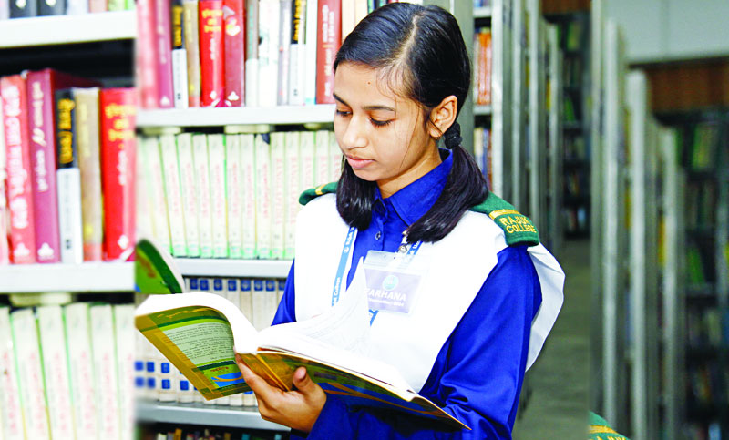
একক কাজ
মিশ্র অর্থব্যবস্থা বলিতে কী বুঝায় ?

Slide 8
দলীয় কাজ
ধনতান্ত্রিক অর্থব্যবস্থার বৈশিষ্ট্য আলোচনা কর ।
নির্দেশমুলক অর্থব্যবস্থা বৈশিষ্ট্য আলোচনা কর ।
মিশ্র অর্থব্যবস্থা বৈশিষ্ট্য আলোচনা কর ।

Slide 9
মূল্যায়ন
উন্নায়নশীল দেশে কোন ধনের অর্থব্যবস্থা জনপ্রিয়তা লাভ করেছে ?
মিশ্র অর্থব্যবস্থায় সরকারি খাতের পাশাপাশি কোন খাত দেখা যায় ?
মিশ্র অর্থব্যবস্থায় কার স্বাধীনতা বিদ্যমান থাকে ?

Slide 10
বাড়ীর কাজ
মিশ্র অর্থব্যবস্থার জনপ্রিয়তার কারন আলোচনা কর ?

Slide 11
ধন্যবাদ

